Slide 1
Aljabar Linier
Vektor
Oleh: Chaerul Anwar, MTI

Slide 2
Objective
Mahasiswa memahami besaran vektor dan besaran skalar
Mahasiswa mampu menggambarkan vektor dan menghitung operasi terhadap vektor seperti penjumlahan dan pengurangan vektor

Slide 3
Definisi
Besaran skalar: besaran yang hanya memi-liki besar (kuantitas) saja, (satu dimensi yaitu nilai). Misalkan suhu , tinggi, berat .
Besaran vektor: besaran fisis yang memiliki dua pengertian dasar yaitu besar (kuantitas) dan arah. Misalkan gerakan mobil
Notes:
Besaran vektor: besaran fisis yang memiliki dua pengertian dasar yaitu besar (ku-antitas) dan arah.

Slide 4
Contoh:
Vektor:
Kecepatan
Gaya
Perpindahan
Percepatan
Skalar:
Tinggi Badan
Jumlah Siswa dalam kelas
Panjang sebuah meja
Volume bangun Ruang

Slide 5

NOTASI DAN BENTUK VEKTOR
P
Q
Titik P : Pangkal vektor
Titik Q : Ujung vektor
Tanda panah : Arah vektor
Panjang PQ = |PQ| : Besarnya (panjang) vektor

Slide 6
EQUIVALENSI
Dua vektor dikatakan sama jika besar dan arahnya sama
Dua vektor dikatakan tidak sama jika paling tidak salah satu dari besar atau arahnya tidak sama
A
B
A = B
A
A
A
B
B
B

Slide 7
PENJUMLAHAN VEKTOR

Slide 8
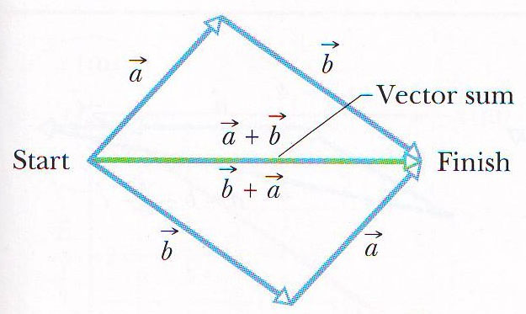
HUKUM KOMUTATIF PENJUMLAHAN

Slide 9
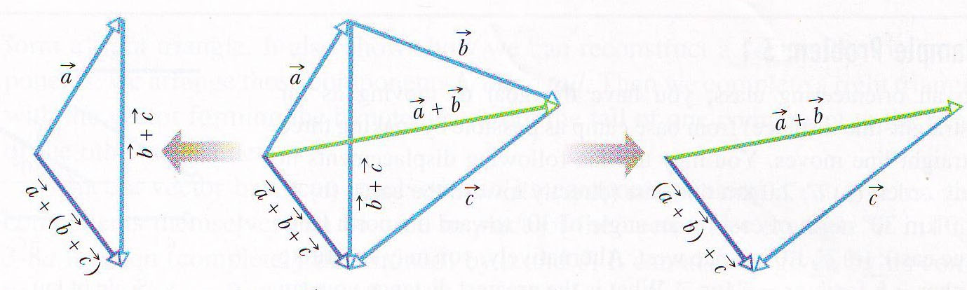

HUKUM ASOSIATIF PENJUMLAHAN

Slide 10
VEKTOR NOL
Vektor nol adalah vektor yang memiliki panjang = 0
0 + v = v + 0 = v

Slide 11
VEKTOR NEGATIF
Vektor w dikatakan negatif (invers iditif) dari vektor v, jika vektor w memiliki besar yang sama dengan vektor v, tetapi arahnya berlawanan dengan vektor v
W = -V
V
W
V
W

Slide 12


SELISIH VEKTOR
Selisih vektor a – b didapat dengan:
a – b = a + (-b)

Slide 13
KOMPONEN-KOMPONEN VEKTOR
(VEKTOR SATUAN)
Y
Vektor di ruang 2
V = (v_{x}, v_{y})
Vektor di ruang 3
V = (v_{x}, v_{y}, v_{z})
V_{y}
V
V_{x}
X
Y
V_{y}
V
V_{z}
V_{x}
X
Z

Slide 14


BESAR VEKTOR
Di ruang dua
Di ruang tiga

Slide 15



PENJUMLAHAN & PENGURANGAN
Ruang 2 dimensi
v + w = (v_{x} + w_{x}, v_{y} + w_{y})
Ruang 3 dimensi
v + w = (v_{x} + w_{x}, v_{y} + w_{y}, v_{z} + w_{z})

Slide 16
PENJUMLAHAN & PENGURANGAN
v
u + v
θ
u
u-v
v
θ
u

Slide 17
PERKALIAN DENGAN SKALAR
Jika V = (v_{x}, v_{y}), dan k adalah sembarang skalar, maka:
kv = (kv_{x}, kv_{y}) → di ruang 2
kv = (kv_{x}, kv_{y}, kv_{z}) → di ruang 3
Mengalikan k dengan setiap komponen vektor

Slide 18
OPERASI-OPERASI ARITMATIKA
u + v = v + u
(u + v) + w = u + (v + w)
u + 0 = 0 + u = u
u + (-u) = 0
k(lu) = (kl)u
k(u + v) = ku + kv
(k + l)u = ku + lu
1u = u

Slide 19
VEKTOR DAN TITIK
Misal titik pusat koordinat adalah O (0,0) dan terdapat titik P₁ (x₁,y₁) dan P₂ (x₂,y₂), maka vektor yang berasal dari titik P₁ menuju titik P₂ adalah
P₁P₂ = OP₂ – OP₁ = (x₂ - x₁, y₂ - y₁)

Slide 20
SOAL
Misalkan u = (1, -3, 2) dan v = (1, 1, 0)
Tentukan:
  |u| dan |v|
  |u + v|
  Tentukan sudut antara vektor u dan v
Misalkan u = (1, 2, 3) dan v = (2, -3, 1). Cari komponen dari 3(u – 7v)

Slide 21
SOAL
Carilah komponen-komponen dari vektor yang mempunyai permulaan P₁ (6, 5, 8) dan titik terminal P₂(8, -7, 3). Tentukan juga besarnya!
Perlihatkan bahwa tidak ada skalar untuk c₁, c₂, dan c₃ sehingga
c₁(1, 2, -3) + c₂(5, 7, 1) + c₃(6, 9, -2) = (4, 5, 0)
Carilah titik tengah dari segmen garis yang menghubungkan titik P(2,3,-2) dan Q(7, -4, 1)

Slide 22
PERKALIAN TITIK (DOT PRODUCT)
A • B = C
C adalah bilangan skalar
C = |A||B| Cos θ; jika A dan B 0
C = 0 ; jika A = 0 atau B = 0
C = A • B = a₁b₁ + a₂b₂ + a₃b₃ →R3
C = A • B = a₁b₁ + a₂b₂ →R2
B cos θ
A
θ
B
A cos θ

Slide 23
BESAR DAN ARAH DALAM PERKALIAN DOT PRODUCT
Besar sudut dapat dihitung dengan

Slide 24
SIFAT DOT PRODUCT
Komutatif : A • B = B • A
Distributif : A • (B+C) = (A • B) + (A • C)
Jika A dan B saling tegak lurus, maka A • B = 0
k(A • B) = kA • B

Slide 25
VECTOR ORTOGONAL
Teorema
  Hasil perkalian dot product antara dua vektor bukan-nol adalah nol jika dan hanya jika vektor-vektor tersebut saling tegak lurus
Vektor a disebut ortogonal thd vektor b jika a•b = 0, dan vektor b juga ortogonal thd vektor a.
Vektor nol 0 ortogonal terhadap semua vektor.
Untuk vektor bukan-nol
  a•b = 0 jika dan hanya jika cos γ = 0 → γ = 90º = π/2

Slide 26
SOAL
Jika diketahui u = (2, -1, 1) dan v = (1,1,2)
tentukan u • v
hitung sudut antara vektor u dan v
a = [1,2,0] dan b = [3,-2,1]
Hitung sudut antara dua vektor tsb

Slide 27
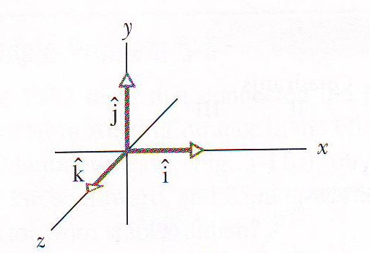
VEKTOR SATUAN
Vektor satuan pada arah positif sumbu x, y dan z diberi tanda :

Slide 28
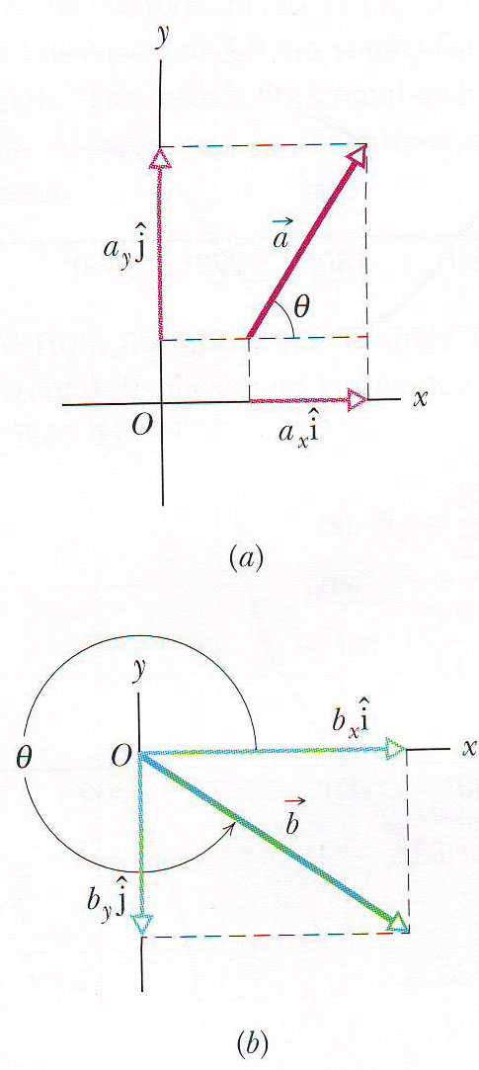
VEKTOR SATUAN

Slide 29
PERKALIAN CROSS PRODUCT
Perkalian cross product dinyatakan dengan
Dengan besar c adalah
Besar c = 0, jika vektor a dan b sejajar
Besar c mencapai maksimum jika a dan b tegak lurus

Slide 30
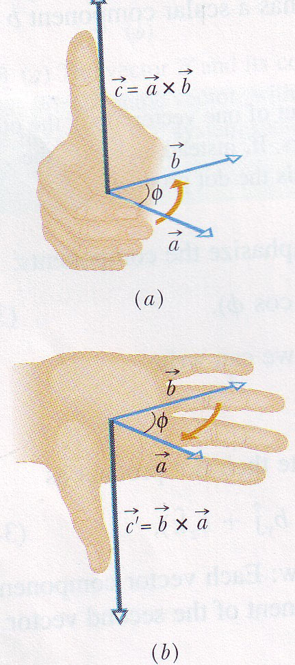
HUKUM TANGAN KANAN
i x j = k
j x k = i
k x i = j
j x i = -k
k x j = -i
i x k = -j

Slide 31
CROSS PRODUCT DALAM VEKTOR SATUAN
Hasil akhir:

Slide 32
SOAL
Hitung a x b
Hitung sudut antara vektor a dan b

Slide 33
Terima Kasih

